Slide 1
BİLGİSAYAR KULLANIMI VE SAĞLIK
BİLGİSAYAR KULLANIMINDA DİKKAT EDİLMESİ GEREKEN NOKTALAR

Slide 2
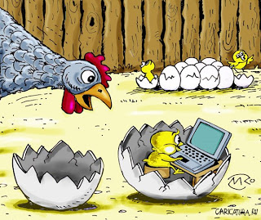
BİLGİSAYAR HER YERDE!
Ödev yapmaktan grafik çizmeye, uçak kullanmaktan süt sağmaya, tıptan ticarete, işte, okulda, evde her yerde kullandığımız bilgisayarların bize sunduğu yararları saymakla bitiremeyiz.

Slide 3
BİLGİSAYAR VE SAĞLIK
Bilgisayarların, bilinçsizce ve uzun süre kullanıldığı zaman sağlık sorunlarına neden olabildiği de bir gerçek.
Bu sağlık sorunları kimilerinde ellerde, bileklerde, kollarda, omuzlarda, boyunda ve sırtta ağrı, tutulma veya kasılmayla kendini gösterirken, kimilerinde halsizlik, isteksizlik ve görme bozuklukları olarak ortaya çıkabiliyor.

Slide 5
BİLGİSAYAR BAŞINDA İKEN..
Birçok kişi bilgisayar başında iken, nasıl oturduğunu çoktan unutmuş, sırt öne eğilmiş, eller klavye ya da fare üstünde, gözleri ekrana kilitlenmiş vaziyette zamanın ne kadar hızlı geçtiğinden habersizdir.
Ancak bilgisayar başından kalktıklarında; gözlerinde yanma, boyun kaslarında ağrı ve sertleşme, elde uyuşukluk, yorgunluk gibi şikâyetlerden söz etmeye başlarlar.

Slide 6
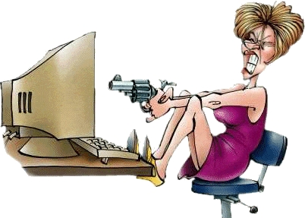
PEKİ NE YAPMALIYIZ?
Yanlış bilgisayar kullanımından kaynaklanan sağlık sorunlarından etkilenmek istemiyorsanız, bilgisayar kullanırken dikkat etmeniz gereken bazı kurallar var..

Slide 7
BİLGİSAYAR SATIN ALIRKEN…
Bilgisayar satın alırken işlemcisinin, bellek kapasitesinin veya çoklu ortam özelliklerinin yanında bilgisayar monitörünün ne kadar radyasyon yaydığı, klavye ve faresinin ergonomik olup olmadığı gibi konulara da dikkat edin.

Slide 8
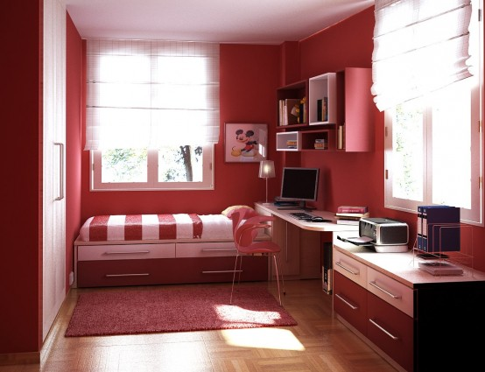
ORTAMI HAVALANDIRIN
Bilgisayarın bulunduğu mekânın havasının mutlaka belli aralıklarla nemlendirilmesini sağlayın.

Slide 9
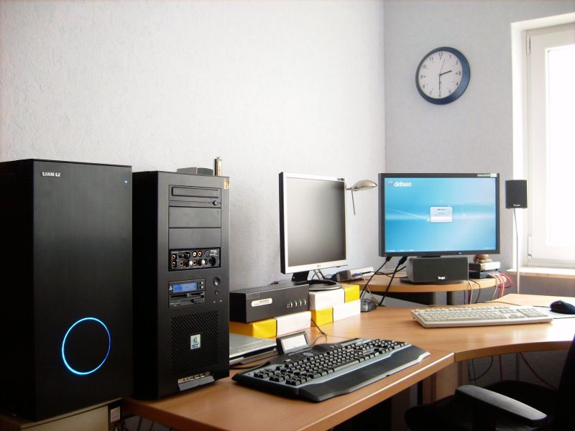
ÇALIŞMA ORTAMINI DÜZENLEYİN
İşyerinde, okulda veya evde bulunan bilgisayarı ortaklaşa kullanırken her oturduğunuzda çalışma ortamını ihtiyaçlarınıza göre ayarlayın.

Slide 10
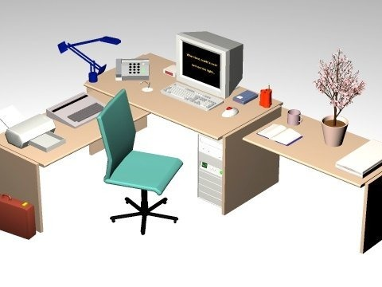
MASANIZI DÜZENLEYİN
Sık kullandığınız kâğıtları, kitapları veya diğer araç gereçleri kolayca uzanabileceğiniz mesafelerde tutun.

Slide 11
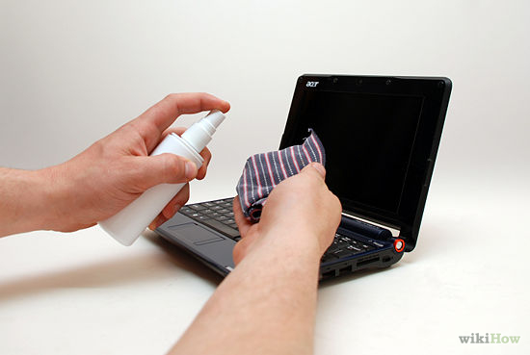
TEMİZLİĞE DİKKAT!
Ortamın ve ekranın tozunun ıslak bezle sık sık alınması ekrandaki görüntünün netleşmesini sağlar.

Slide 12
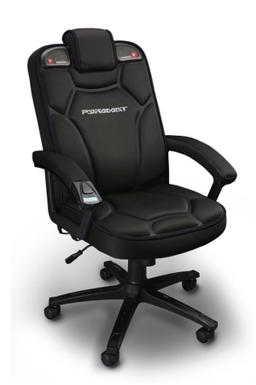
AYARLANABİLİR SANDALYE KULLANIN
Çalışma sandalyesi satın alırken yükseklik ile sırtlığının ayarlanabilir olup olmadığına dikkat edin.
Sandalyenin yanlarda kolları dinlendirebilecek yerlerinin olması ve sırtlığının dik olması çalışma sırasında sizi rahat ettirir.
Sandalyeye oturduğunuz zaman başınızın dik, sırtınız destekli, kollarınız rahat, gözleriniz ekranın tam karşısında olsun.
Ekrana olan uzaklığınızın 50-70 cm arasında olmasına özen gösterin.

Slide 13
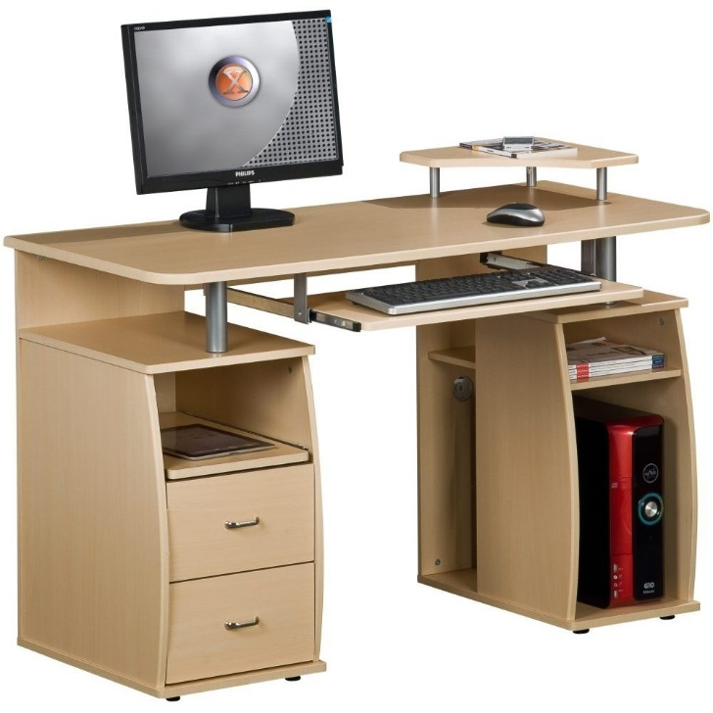
UYGUN MASA SEÇİMİ
Yüksek masalar çalışmak için uygun değildir. Oturulan masanın yüksek olmaması, omuzların yüksekte kalmaması gerekir. Omuzlar ne aşağı inmeli ne de yukarı çıkmalıdır.

Slide 14
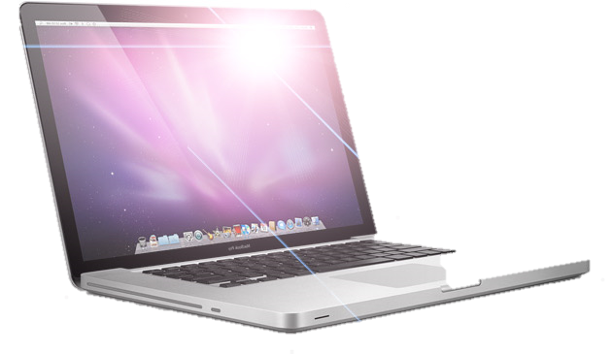
IŞIK YANSIMALARINDAN KORUNUN
Oda aydınlatması için gündüzleri gün ışığı kullanın. Akşamları ise lambanın ışık şiddetinin normalden yarı yarıya daha az olmasını sağlayarak ışık yansımalarını aza indirmeye çalışın. Monitörünüzü yan tarafı pencereye bakacak biçimde yerleştirerek pencereden gelen ışık yansımalarından korunun.

Slide 15
UZUN SÜRE HAREKETSİZ KALMAYIN
Uzun süre hareketsiz oturmak rahatsızlık ve kas yorulmasına yol açabileceği için, çalışırken küçük molalar verilip esneme egzersizleri yapılmalıdır. Bilgisayarda uzun süre çalışacaksanız en azından saatte bir, mümkünse daha da sık olarak kısa molalar verin.

Slide 16
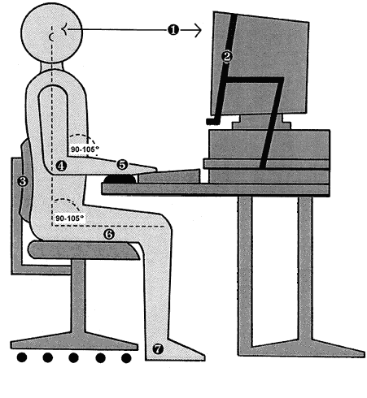
İDEAL ÇALIŞMA ORTAMI
Ekranın üst kenarı göz hizasında;
Ekran kol boyu mesafede (40-80cm)
Koltuk arkalığı iyi bir bel desteği sağlar
Koltuk arkalığı ve oturağın yüksekliği ile yatıklığı kullanıcı tarafından kolayca ayarlanabilir
Klavye yüksekliği, kol ile ön kolun gevşek ve yere paralel durmasına imkan sağlar
Bilekler düzgün
Eğer gerekiyorsa, yumuşak yüzeyli ve hareketli bir bilek desteği
Bacaklar yere paralel
Çalışma yüzeyinin altında bacaklar için geniş alan
Ayaklar tamamen yere veya bir ayaklığa basıyor

Slide 18
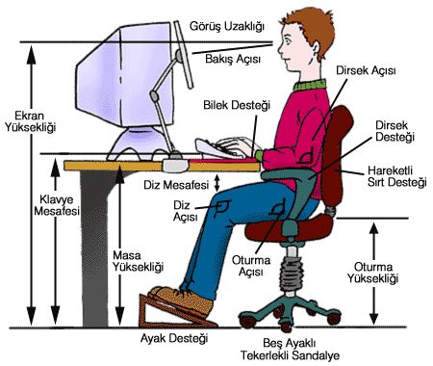
BİLGİSAYAR KARŞISINDA DÜZGÜN OTURUŞ ŞEKLİ
Resimde bilgisayar karşısında oturan çocuğu inceleyelim.

Slide 19
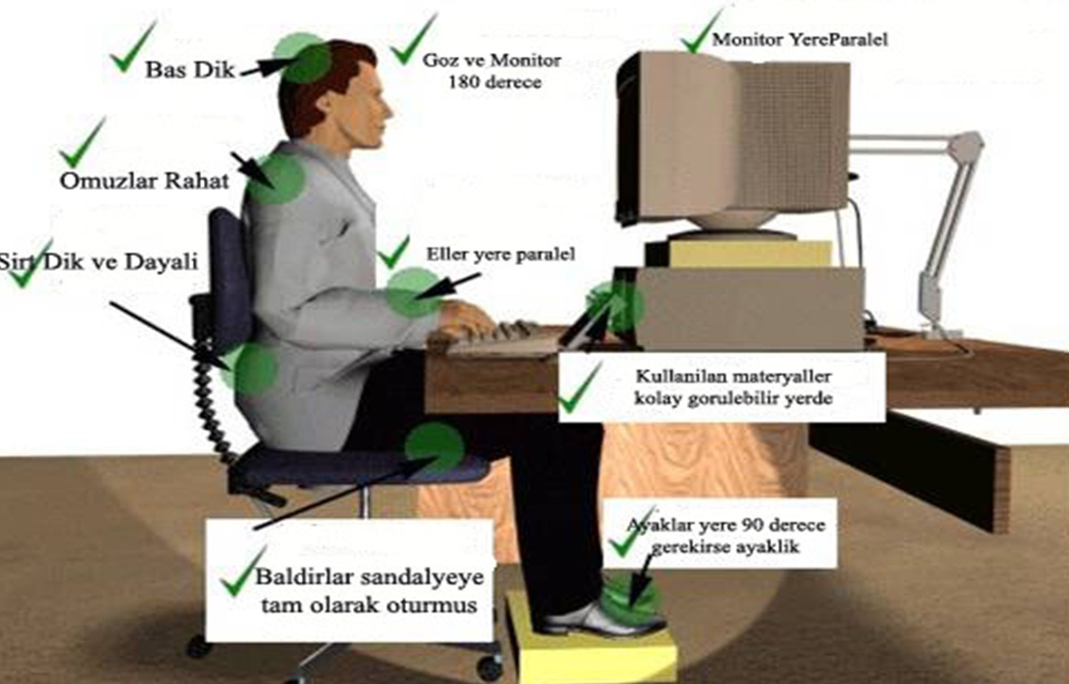

Slide 20
SORU--1
Aşağıdaki seçeneklerden hangisi iyi bir çalışma ortamı için gerekli olmayan bir özelliktir?
A) Klavye yerleşimi
B) Yeterli ışık
C) Havalandırma
D) Geniş alan
E) Kullanılan ekran

Slide 21
SORU--2
Bilgisayar kullanımı sırasında oluşabilecek sağlık sorunları arasında aşağıdakilerden hangisi yer almaz?
A) Göz problemi
B) Duruş bozukluğu
C) İşitme problemi
D) Bel ağrıları
E) Boyun ağrıları

Slide 22
SORU--3
Bilgisayar başında bir saatlik çalışma sonrası ne kadar zamanlık dinlenme yeterli olur?
A) 5-15 dk.
B) 15-25 dk.
C) 25-35 dk.
D) 35-45 dk.
E) 45-55 dk.

Slide 23
SORU--4
Bilgisayar kullanırken ekran ile göz arasındaki mesafe kaç cm olmalıdır?
A) 20-30 cm
B) 80-120 cm
C) 40-80 cm
D) 30-40 cm

Slide 24
SON
Teşekkür ederim.

